Slide 1
Demostración de los programas realizados
Steveen Restrepo Corrales
1004520730
Introducción a la informática

Slide 2

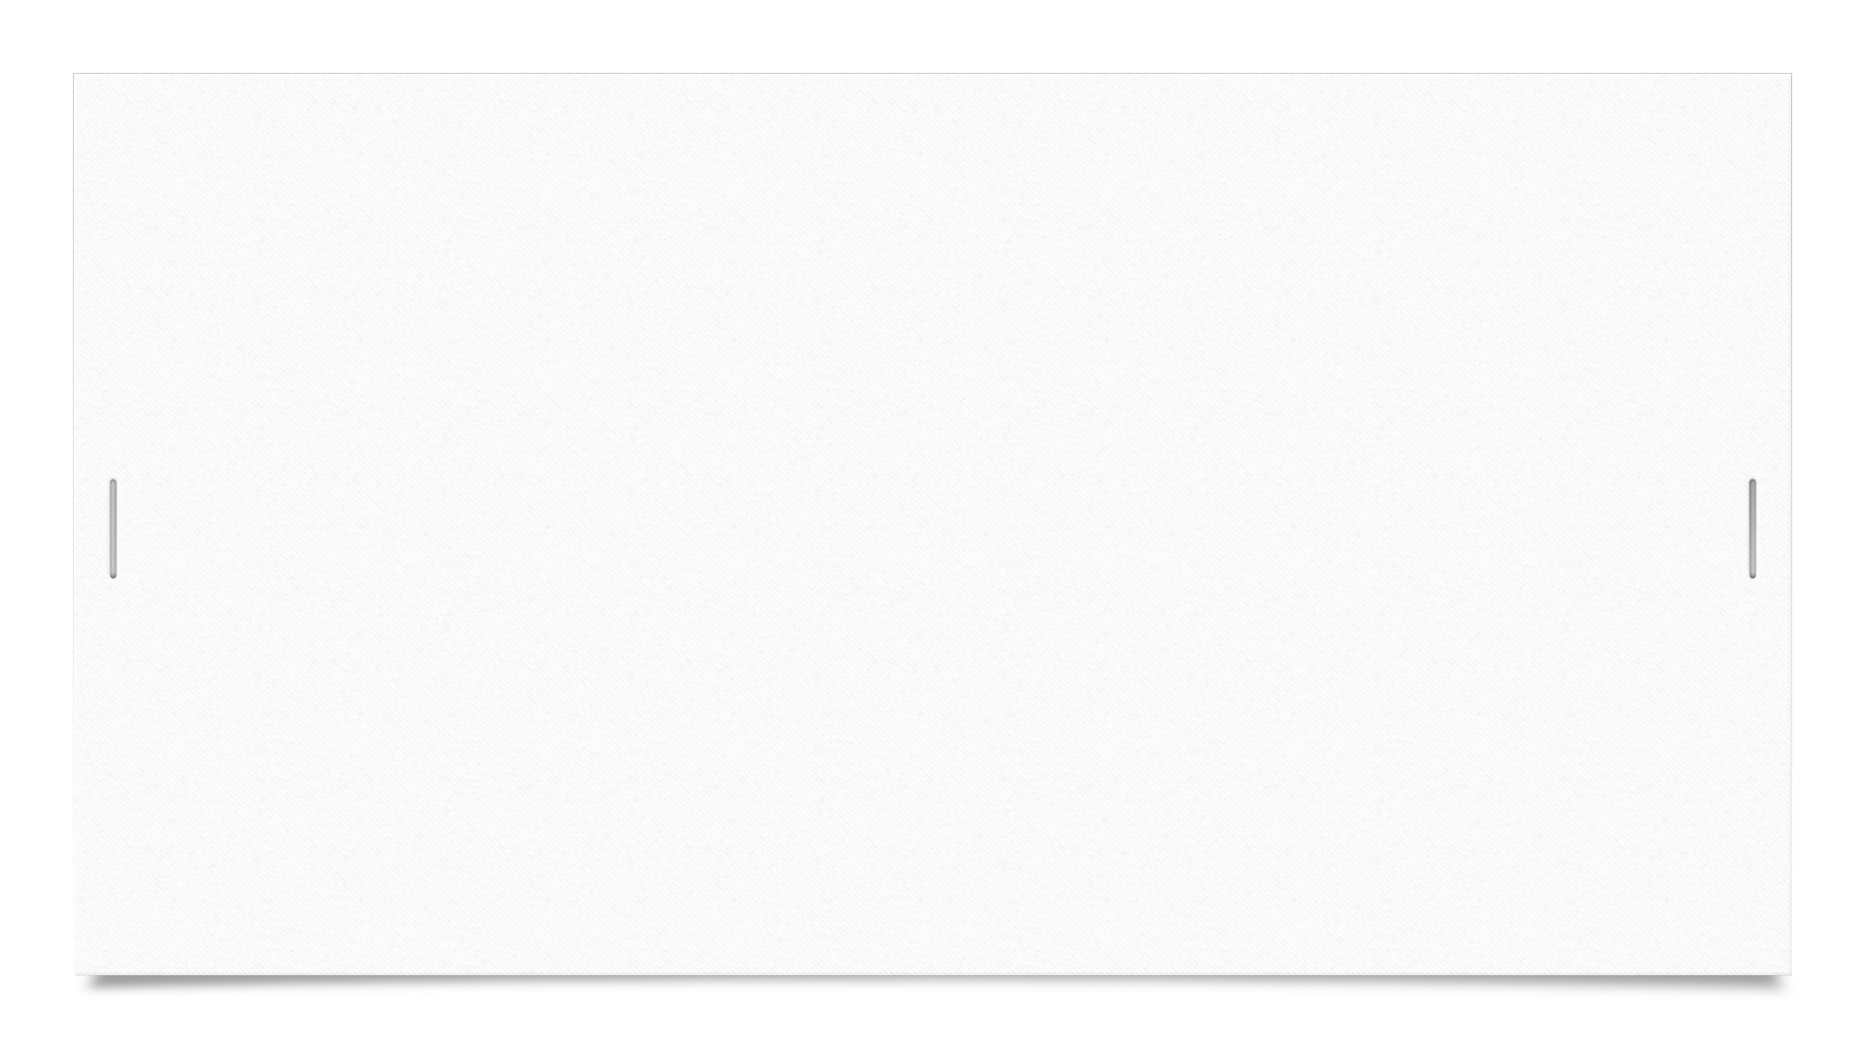
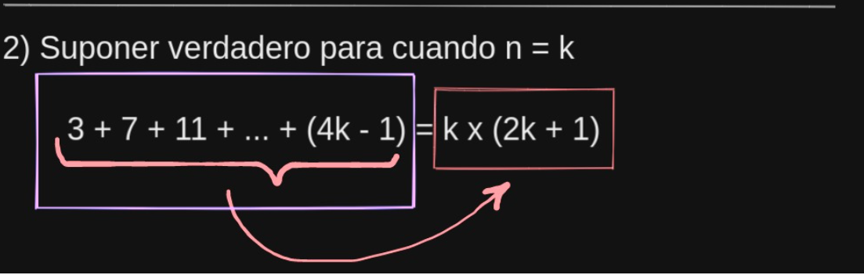
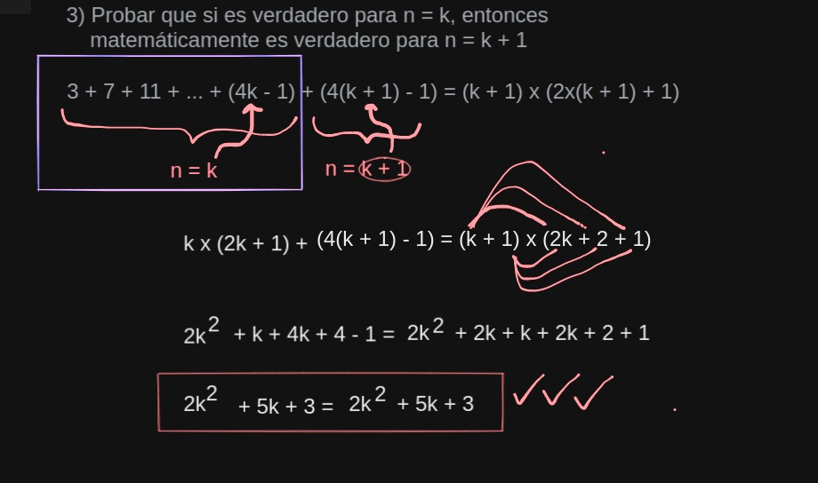

Teorema Inducción
Para empezar debemos construir unas formulas las cuales nos permita definir el patrón de la sucesión de números, luego de tener las formulas igualadas que nos cumplan el patrón debemos suponer verdadero para cuando n = k; por lo que reemplazamos las n por k. Por ultimo suponemos verdadero para cuando n = k + 1, por lo que el paso final seria reemplazar los valores en las formulas y resolver las operaciones, dando como producto final una igualdad.

Slide 3
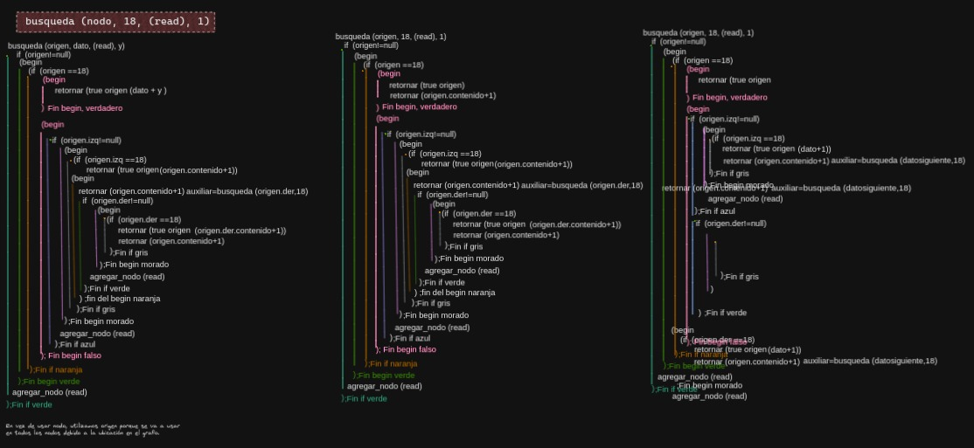
Nodos
La Función de este código es buscar en cada nodo hasta encontrar el dato que le sea indicado, y devolver la posición en la que lo encuentra. Además, mientras que encuentra dicho buscará si los nodos no son “null”, es decir que no posee datos, si encuentra uno nodo “null”, va a solicitar por teclado un dato para ingresarlo y completar ese nodo, y a los nodos que ya tengan datos les sumará un número “x” a todos

Slide 4
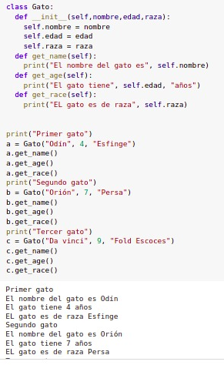
Creador de clase: Gatos
La función de este sencillo código es generar una clase para diferentes tipos de gatos, solicitando que le sean mencionados el nombre del animal, su edad y su raza, para posteriormente imprimirlos cuando le sea solicitado.

Slide 5
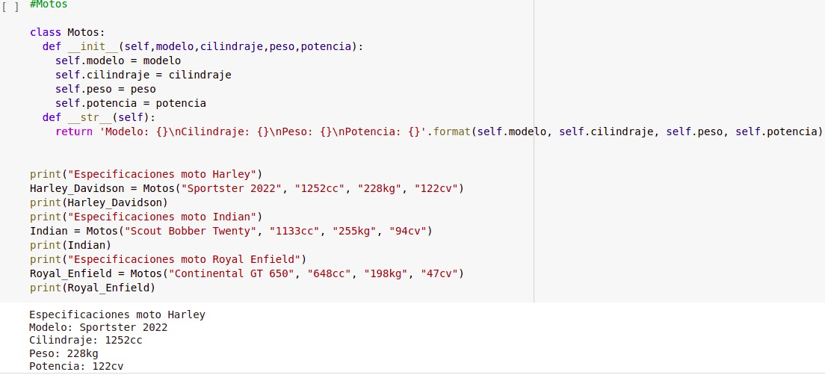
Creador de clase: Motocicletas
Al igual que el código anterior, este se encarga de crear una clase para un elemento seleccionado, esta vez motocicletas. Para la creación de la clase, solicitará que le sean otorgadas algunas especificaciones como el modelo, el cilindraje, su peso y la potencia que posee. Luego los imprimirá cuando se le solicite.

Slide 6
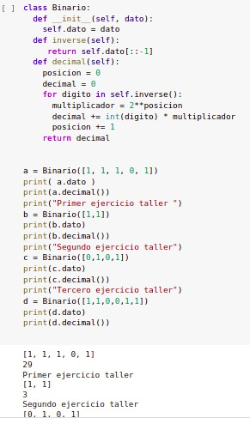
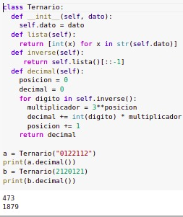
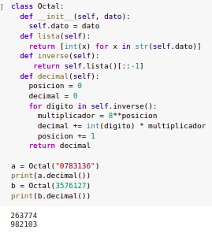
Creador de clase: Sistemas numéricos

Slide 7
Creador de clase: Sistemas numéricos
Estos tres códigos cumplen una función similar: Crear una clase para un dígito en un determinado sistema numérico y luego convertir este al sistema decimal y devolverlo.
El primer código trabaja con el sistema binario, el segundo código lo hace con el sistema terciario y el tercer código hace lo propio con el sistema octal.

